Slide 1
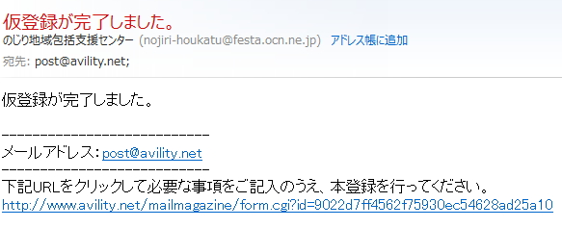
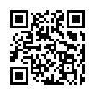
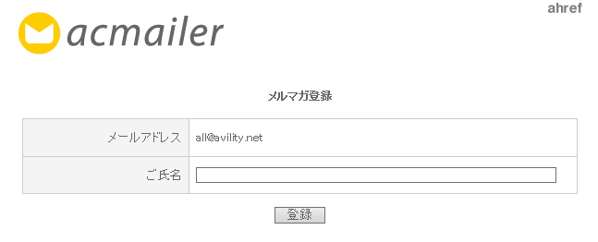
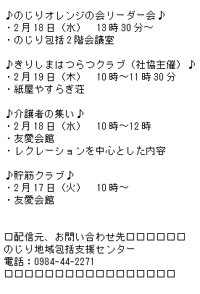
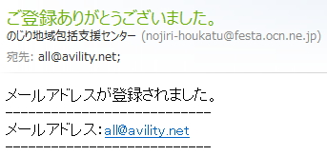
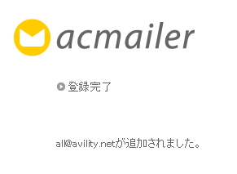
のじり地域包括支援センター メルマガ登録のご案内
1日と15日に配信♪
様々な福祉情報や福祉イベント、行事などの情報をお持ちの携帯電話で手軽に得る事ができるように、毎月1日と15日にメールマガジンを配信しております。是非ご登録下さいませ！
～登録方法～
配信先メールアドレス（あなたのアドレス）
QRコードを携帯で読み取ります。
空メールを送信すると「仮登録」メールが届きます。
○をクリックすると本登録画面になります。
ご氏名欄にご氏名を入力して「登録」ボタンを押します。
毎月1日と15日にメールが届きます♪
登録が完了したメールが携帯に届きます。
登録が完了します。
配信元：のじり地域包括支援センター 2015.2版
*メールフィルターや指定受信を設定の方は設定解除や@festa.ocn.ne.jpからの受信設定をお願いします。

